Slide 1
CASESTUDY 3
Đề tài: Trang web tin tức.

Slide 2
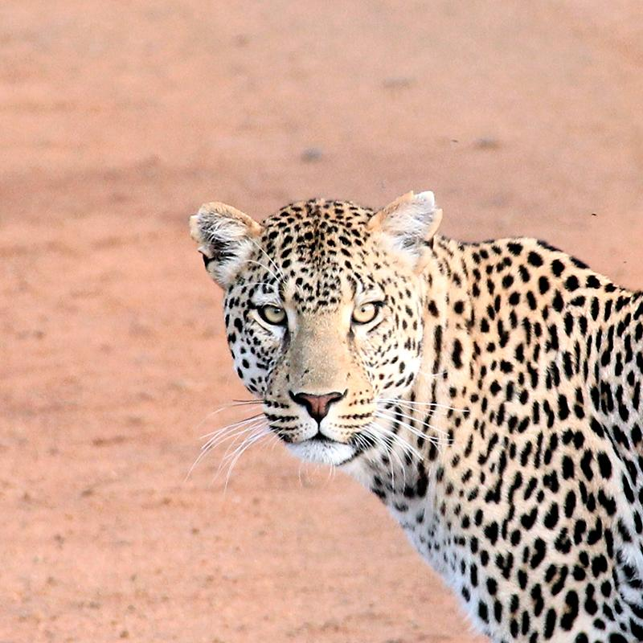
Xin chào!
Em tên là: Nhật Trường
Lớp: C0820G1
Em xin phép trình bày về casestudy của em.

Slide 3
Sản phẩm dự định sẽ làm gồm:
Trang chủ.
Hiện trang wed tin tức, người dùng có thể đọc tin tức, đăng ký, đăng nhập, bình luận.
Trang dashboard:
Người quản lý dashboard có thể thêm, sửa, xóa, tin tức ,thấy được các phản hồi người dùng, quản lý các tin tức.

Slide 4
Các ngôn ngữ và công cụ được sử dụng:
HTML,CSS,JS.
Bootstrap4
Các thư viện có sẵn trên mạng.

Slide 5
Các bước làm ra sản phẩm:
Tìm hiểu ý tưởng và định hướng cách làm.
Thiết kế database
Code các chức năng.
Đổ dữ liệu các chức năng vào trang người dùng.
Chỉnh sửa, hoàn thiện sản phẩm

Slide 6
Các thứ học được:
Làm dự án sử dụng laravel
Làm việc được với cơ sở dữ liệu.
Biết được thêm các nguồn tìm kiếm, cách tìm kiếm để áp dụng vào sản phẩm cần làm.

Slide 7
Chưa làm được:
Code chưa sạch.
Chưa áp dụng được ajax

Slide 8
Bài học rút ra:
Biết được cơ bản cách làm ra 1 sản phẩm wed sử dụng laravel.
Có thêm rất nhiều thứ cần phải học.

Slide 9
Thanks!

